Slide 1
Санкт-Петербургское государственное казённое учреждение здравоохранения «Детский санаторий «Берёзка» Школа «Любовь никогда не перестает…» Любовная лирика А.С. Пушкина Урок – лекция в 9 классе Учитель русского языка и литературы Смирнова Лидия Александровна 2013 г.

Slide 2
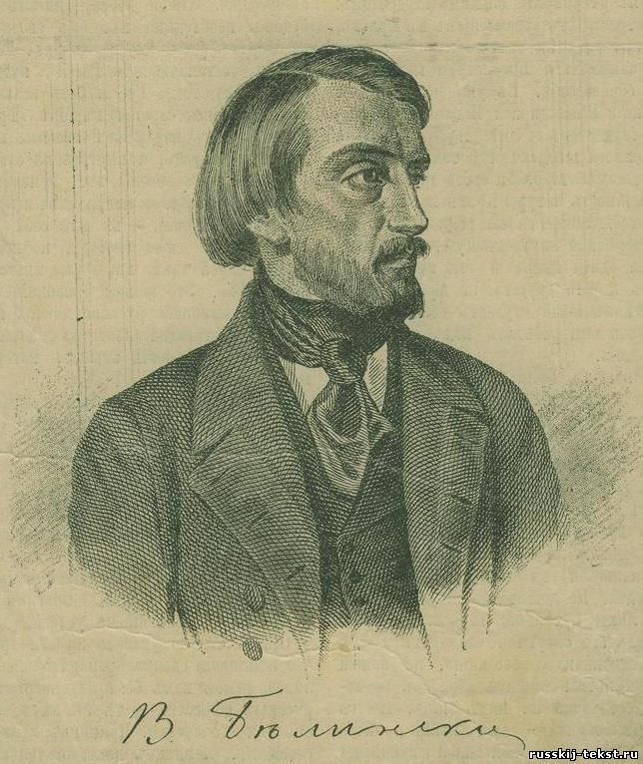
«Общий колорит поэзии Пушкина и в особенности лирической – внутренняя красота человека и лелеющая душу гуманность… Есть всегда что-то особенно благородное, кроткое, нежное, благоуханное и грациозное во всяком чувстве Пушкина…
… читая его творения, можно превосходным образом воспитать в себе человека».
В.Г.Белинский.

Slide 3
План лекции
1. Белинский о лирике любви и дружбы А.С.Пушкина.
2. Стихотворения: «Признание», «На холмах Грузии», «Я вас любил…» - удивительное создание мировой лирической поэзии.
3. «Все в ней гармония, все диво…» (стихотворение «Красавица», посвященное графине Е.М. Завадовской ).
4. Елизавета и Екатерина Ушаковы в стихах Пушкина («Вы избалованы природой…», «Когда бывало в старину…» «В отдалении от вас…»).
5. Образ «милой волшебницы» - Елизаветы Ксаверьевны Воронцовой - в жизни и поэзии А.С. Пушкина. («Все в жертву памяти твоей…», «Там, где море вечно плещет», «Мой голос для тебя…», «Когда любовию и негой упоенный…», «Талисман», «Прощание»).
6. «Я помню чудное мгновенье…» - шедевр мировой художественной литературы.
7. Создание романса М.И. Глинки «Я помню чудное мгновенье» - продолжение темы любви и прекрасного.

Slide 4
Словарь:
Мадригал – небольшое стихотворение, обычно любовного содержания, посвященное даме и восхваляющее ее.
Комплимент – любезные, приятные слова, любезный отзыв.
Миниатюра – произведение искусства малой формы.

Slide 5
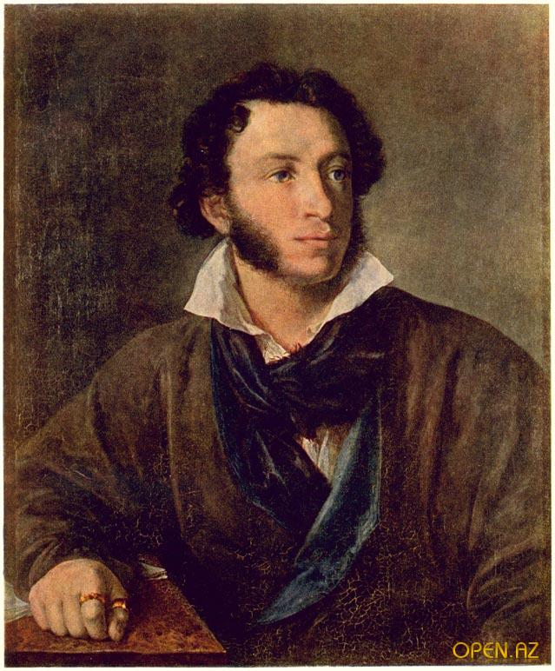
Александр Сергеевич Пушкин

Slide 6
Я вас любил: любовь еще, быть может,
В душе моей угасла не совсем,
Но пусто она вас больше не тревожит;
Я не хочу печалить вас ничем.
Я вас любил безмолвно, безнадёжно,
То робостью, то ревностью томим,
Я вас любил так искренне, так нежно,
Как дай вам бог любимой быть другим.

Slide 7
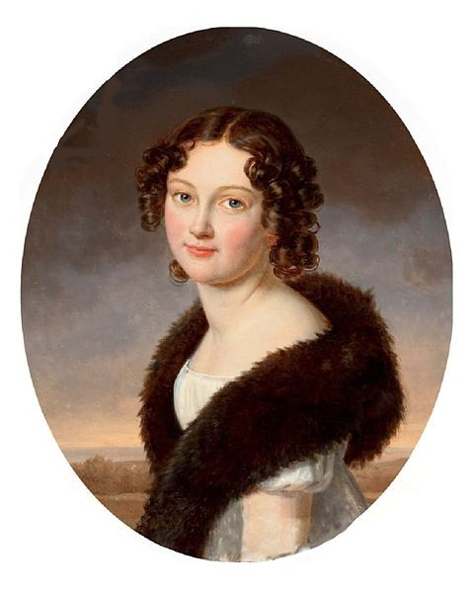
«Красавиц Севера царицей молодой, чистейшей красоты высоким идеалом»
П.Вяземский
«Аристократическая душа не может спокойно созерцать такую прекрасную женщину»
композитор и музыкант
М.Ю. Виельгорский
Графиня Елена Михайловна Завадовская

Slide 8
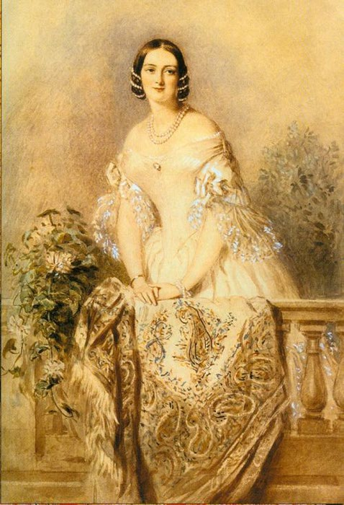
Графиня Елена Михайловна Завадовская
Всё в ней гармония, всё диво;
Всё выше мира и страстей…

Slide 9
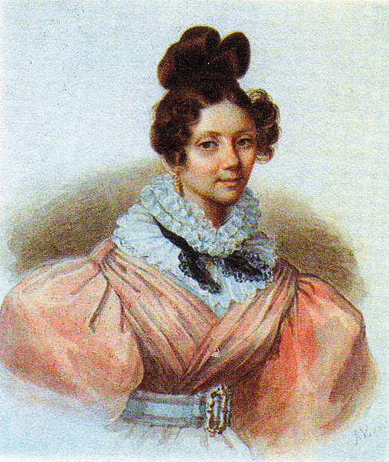
Елизавета Николаевна Ушакова

Slide 10
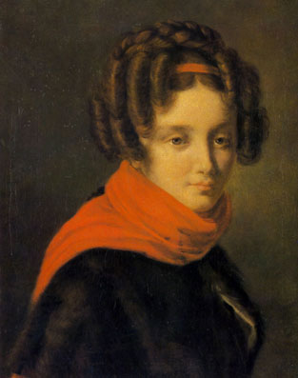
Елизавета Ушакова
«Меньшая очень, очень хорошенькая, старшая черезвычайно интересует меня, потому что, по- видимому, наш поэт, наш знаменитый Пушкин, намерен вручить ей судьбу жизни своей, ибо уж положил оружие свое у ног ее, т.е. сказать просто, влюблен в нее. Это общая молва. Еще не видавши их, я слышала, что Пушкин во все пребывание свое в Москве только и занимался, что: на балах, на гуляньях говорил только с нею, а когда случилось, что в собрании (Ушаковой) нет, то Пушкин сидит целый вечер в углу задумавшись, и ничего уже не в силах развлечь его!..
Знакомство же с ним удостоверило меня в справедливости этих слухов. В их доме все напоминает о Пушкине: на столе найдете его сочинения, между нотами – «Черную шаль» и «Цыганскую песню», на фортапианах – его «Талисман»… в альбоме несколько листочков картин, стихов и карикатур, а на языке беспрестанно вертится имя Пушкина».
Запись из дневника
Екатерина Ушакова

Slide 11
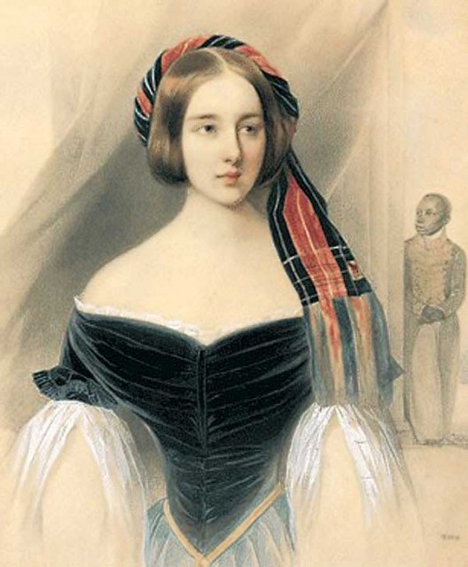
Наталья Николаевна Ганчарова

Slide 12
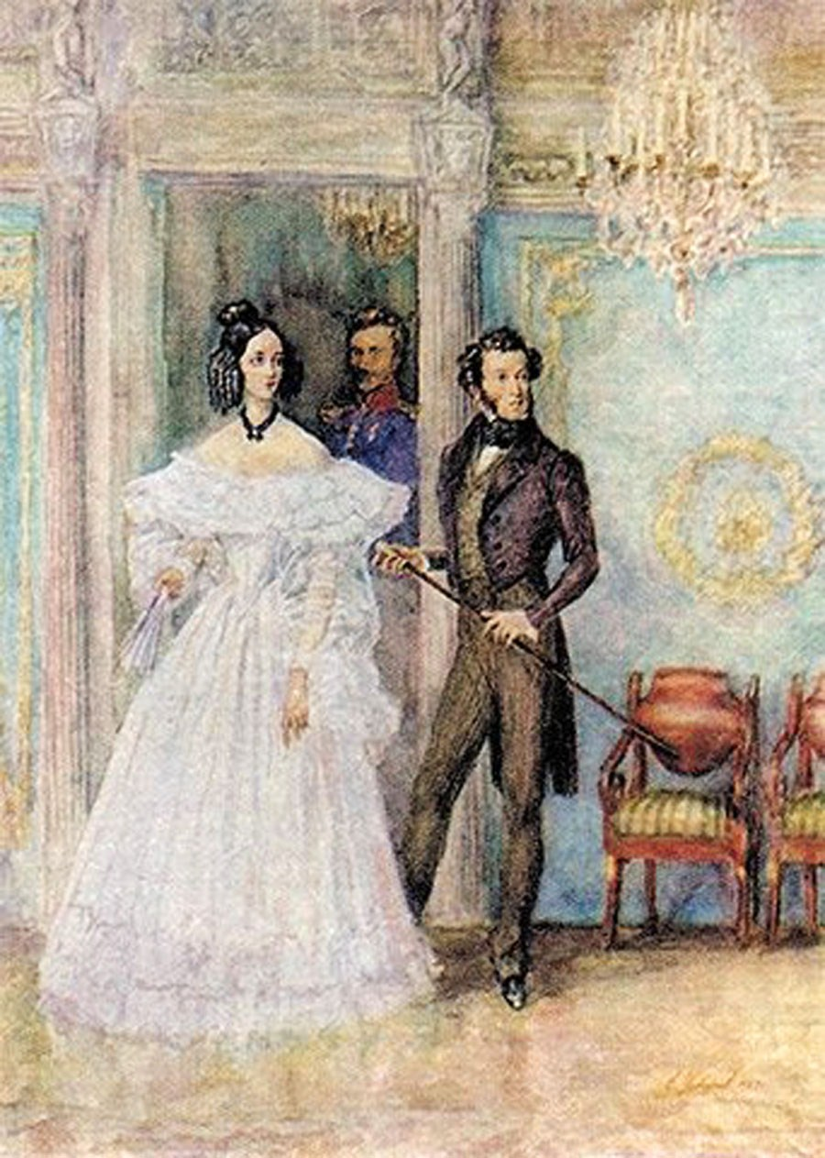
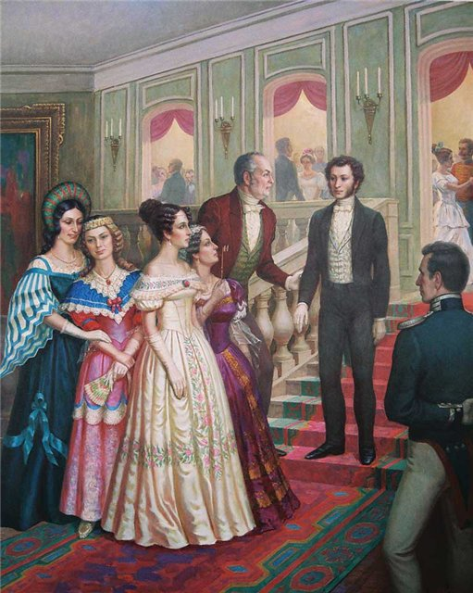
Знакомство Александра Сергеевича Пушкина и Натальи Николаевны Гончаровой.
Александр Сергеевич Пушкин и Наталья Николаевна Гончарова на балу.

Slide 13
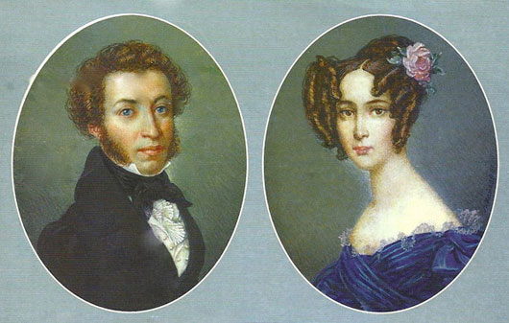
Пушкин и его жена Наталья Николаевна.

Slide 14
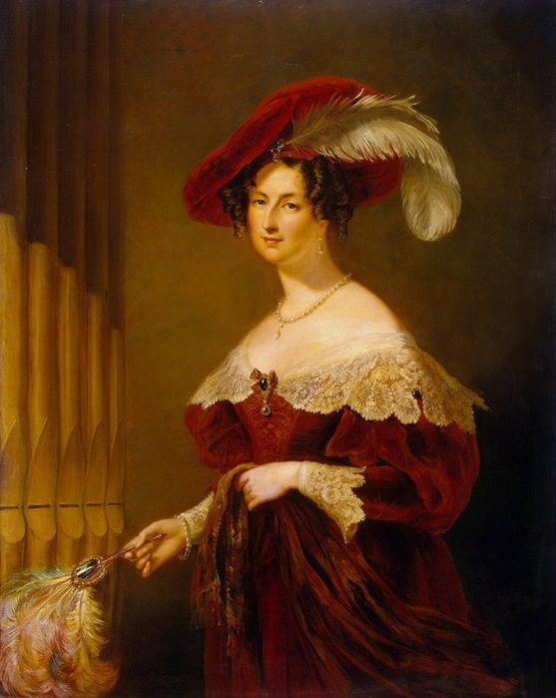
« Ей было уже за тридцать лет, а она имела все права казаться еще самою молоденькою. Долго, когда другим мог бы надоесть свет, жила она девочкой при старой матери в деревне; во время первого путешествия за границу вышла она за Воронцова, и все удовольствия жизни разом предстали ей и окружили ее. Со врожденным польским легкомыслием и кокетством желала она нравиться, и никто лучше ее в том не успевал.
Молода она была душою, молода и наружностью. В ней не было того, что называют красотою; но быстрый, нежный взгляд ее маленьких небольших глаз пронзал насквозь; улыбка ее уст, которой подобной я не видел, казалось, так и призывает поцелуи».
Мемуарист Ф.Ф. Вигель
Графиня Елизавета Ксавериевна Воронцова (Бранницкая)

Slide 15
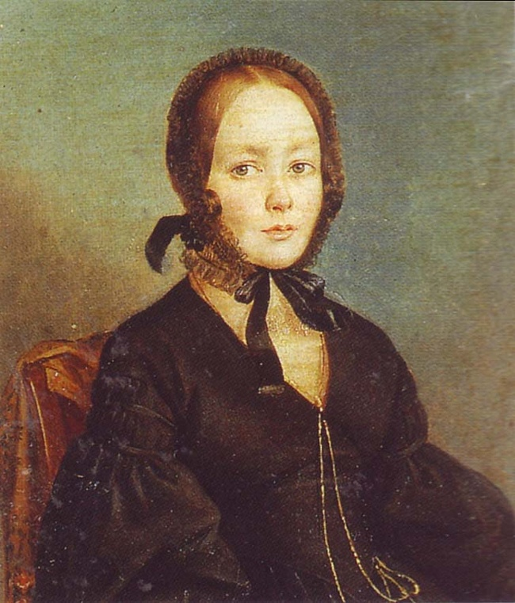
Анна Керн

Slide 16
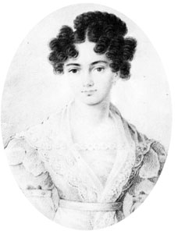
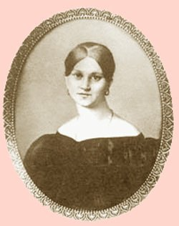
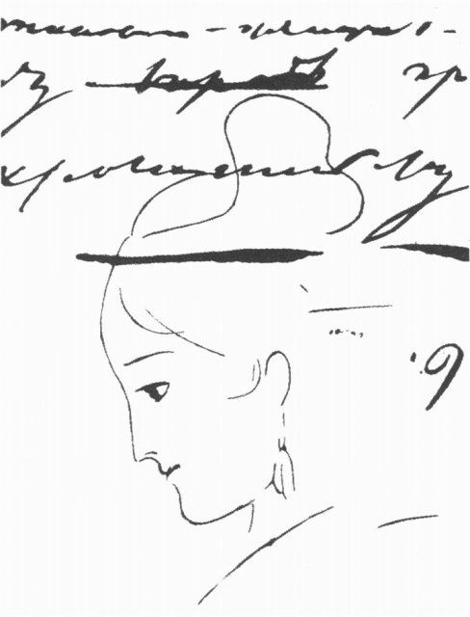
« Позволительно ли быть до того прелестною?» -
спрашивал А.С. Пушкин своего друга.
«…и божество, и вдохновенье, и жизнь, и слёзы, и любовь…»
А.С. Пушкин
Анна Керн

Slide 17
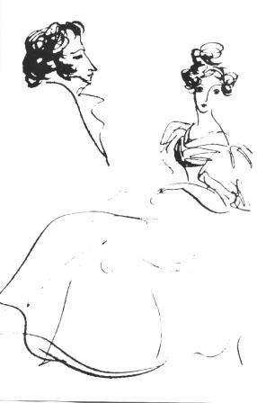
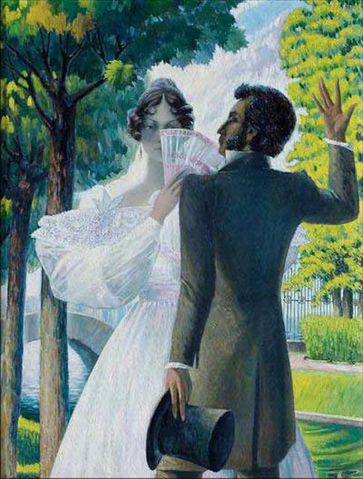
Из воспоминаний Анны Керн о Пушкине:
«Мы сидели за обеденным столом и смеялись, - вдруг вошёл Пушкин. Он очень низко поклонился, но не сказал ни слова: робость была видна в его движениях. Мы не скоро ознакомились и заговорили…
Однажды явился он в Тригорское с большой черною книгой, на полях которой были начертаны ножки и головки, и сказал, что он принес ее для меня. Вскоре мы уселись вокруг него, и он прочитал нам своих «Цыган». Впервые мы слушали эту чудную поэму, и я никогда не забуду того восторга, который охватил мою душу. Я была в упоении от текучих стихов этой чудной поэмы, так и от его чтения, в котором было столько музыкальности, что я истаивала от наслаждения…»

Slide 18
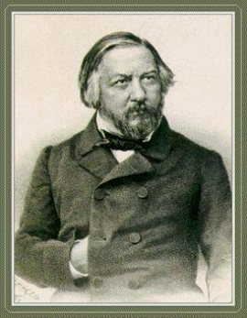
Михаил Иванович Глинка

Slide 19
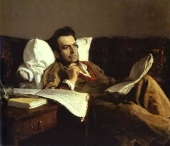
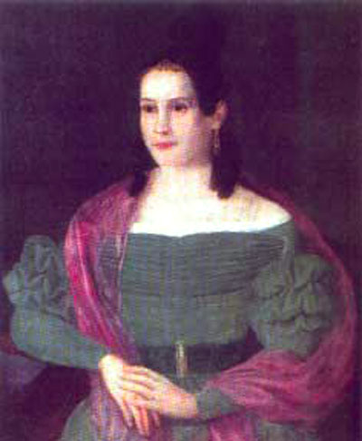
«Я помню чудное мгновенье: Передо мной явилась ты….»
Екатерина Керн
Михаил Глинка

Slide 20
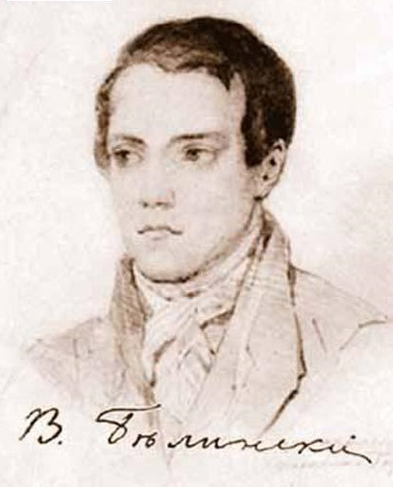
«Общий колорит поэзии Пушкина и в особенности лирической – внутренняя красота человека и лелеющая душу гуманность… Есть всегда что-то особенно благородное, кроткое, нежное, благоуханное и грациозное во всяком чувстве Пушкина…
… читая его творения, можно превосходным образом воспитать в себе человека».
В.Г.Белинский.

